Slide 1
Les règles peu explicites de l’enseignement explicite
Bert Le Bruyn | Congres Frans 2022

Slide 2
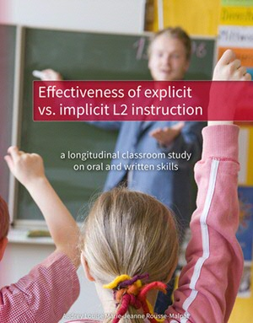
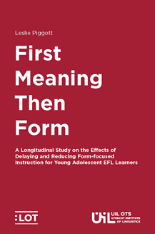
Visie Meesterschapsteam MVT

Slide 3
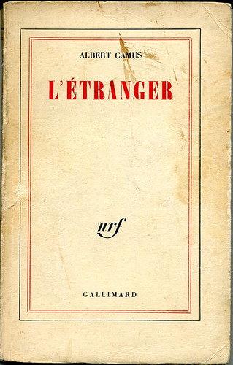
In deze workshop...
> Kijken we naar grammaticaregels rond een constructie die in meerdere schooltalen terugkomt:
HEBBEN/ZIJN + VOLTOOID DEELWOORD
= de perfect
J’ai chanté, Ich habe gesungen, Ik heb gezongen, He cantado, I have sung
> We evalueren de regels op hun duidelijkheid hors contexte.
> Voor het Frans kijken we ook in hoeverre de regels helpen bij het kiezen van de juiste werkwoordstijd in een echte tekst.
> Tot slot proberen we te begrijpen waarom de regels voor de verschillende talen en contexte nog niet zo raar zijn. Dit doen we door te kijken naar hoe de werkwoordstijden in de vertalingen van L’Étranger variëren van de ene taal naar de andere.

Slide 4
Regels hors contexte

Slide 5
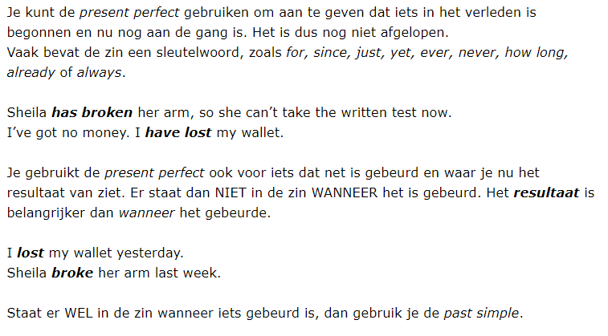

Slide 8
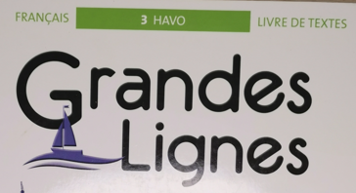
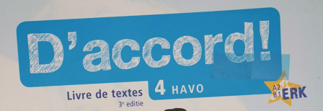
Als je in het Frans wilt vertellen wat er gebeurd is of wat je hebt gedaan, gebruik je de passé composé.
De passé composé gebruik je om te vertellen wat er in het verleden is gebeurd of wat iemand heeft gedaan.

Slide 9
Toepassing van de regels rond de passé composé

Slide 10
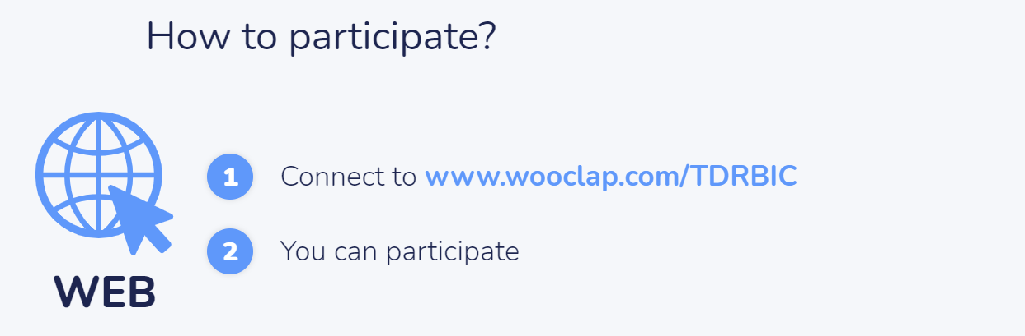

Slide 11
Aujourd’hui, maman est morte. Ou peut-être hier, je ne sais pas. J’ai reçu un télégramme de l’asile: “Mère décédée. Enterrement demain. Sentiments distingués.” Cela ne veut rien dire. C’était peut-être hier.

Slide 12
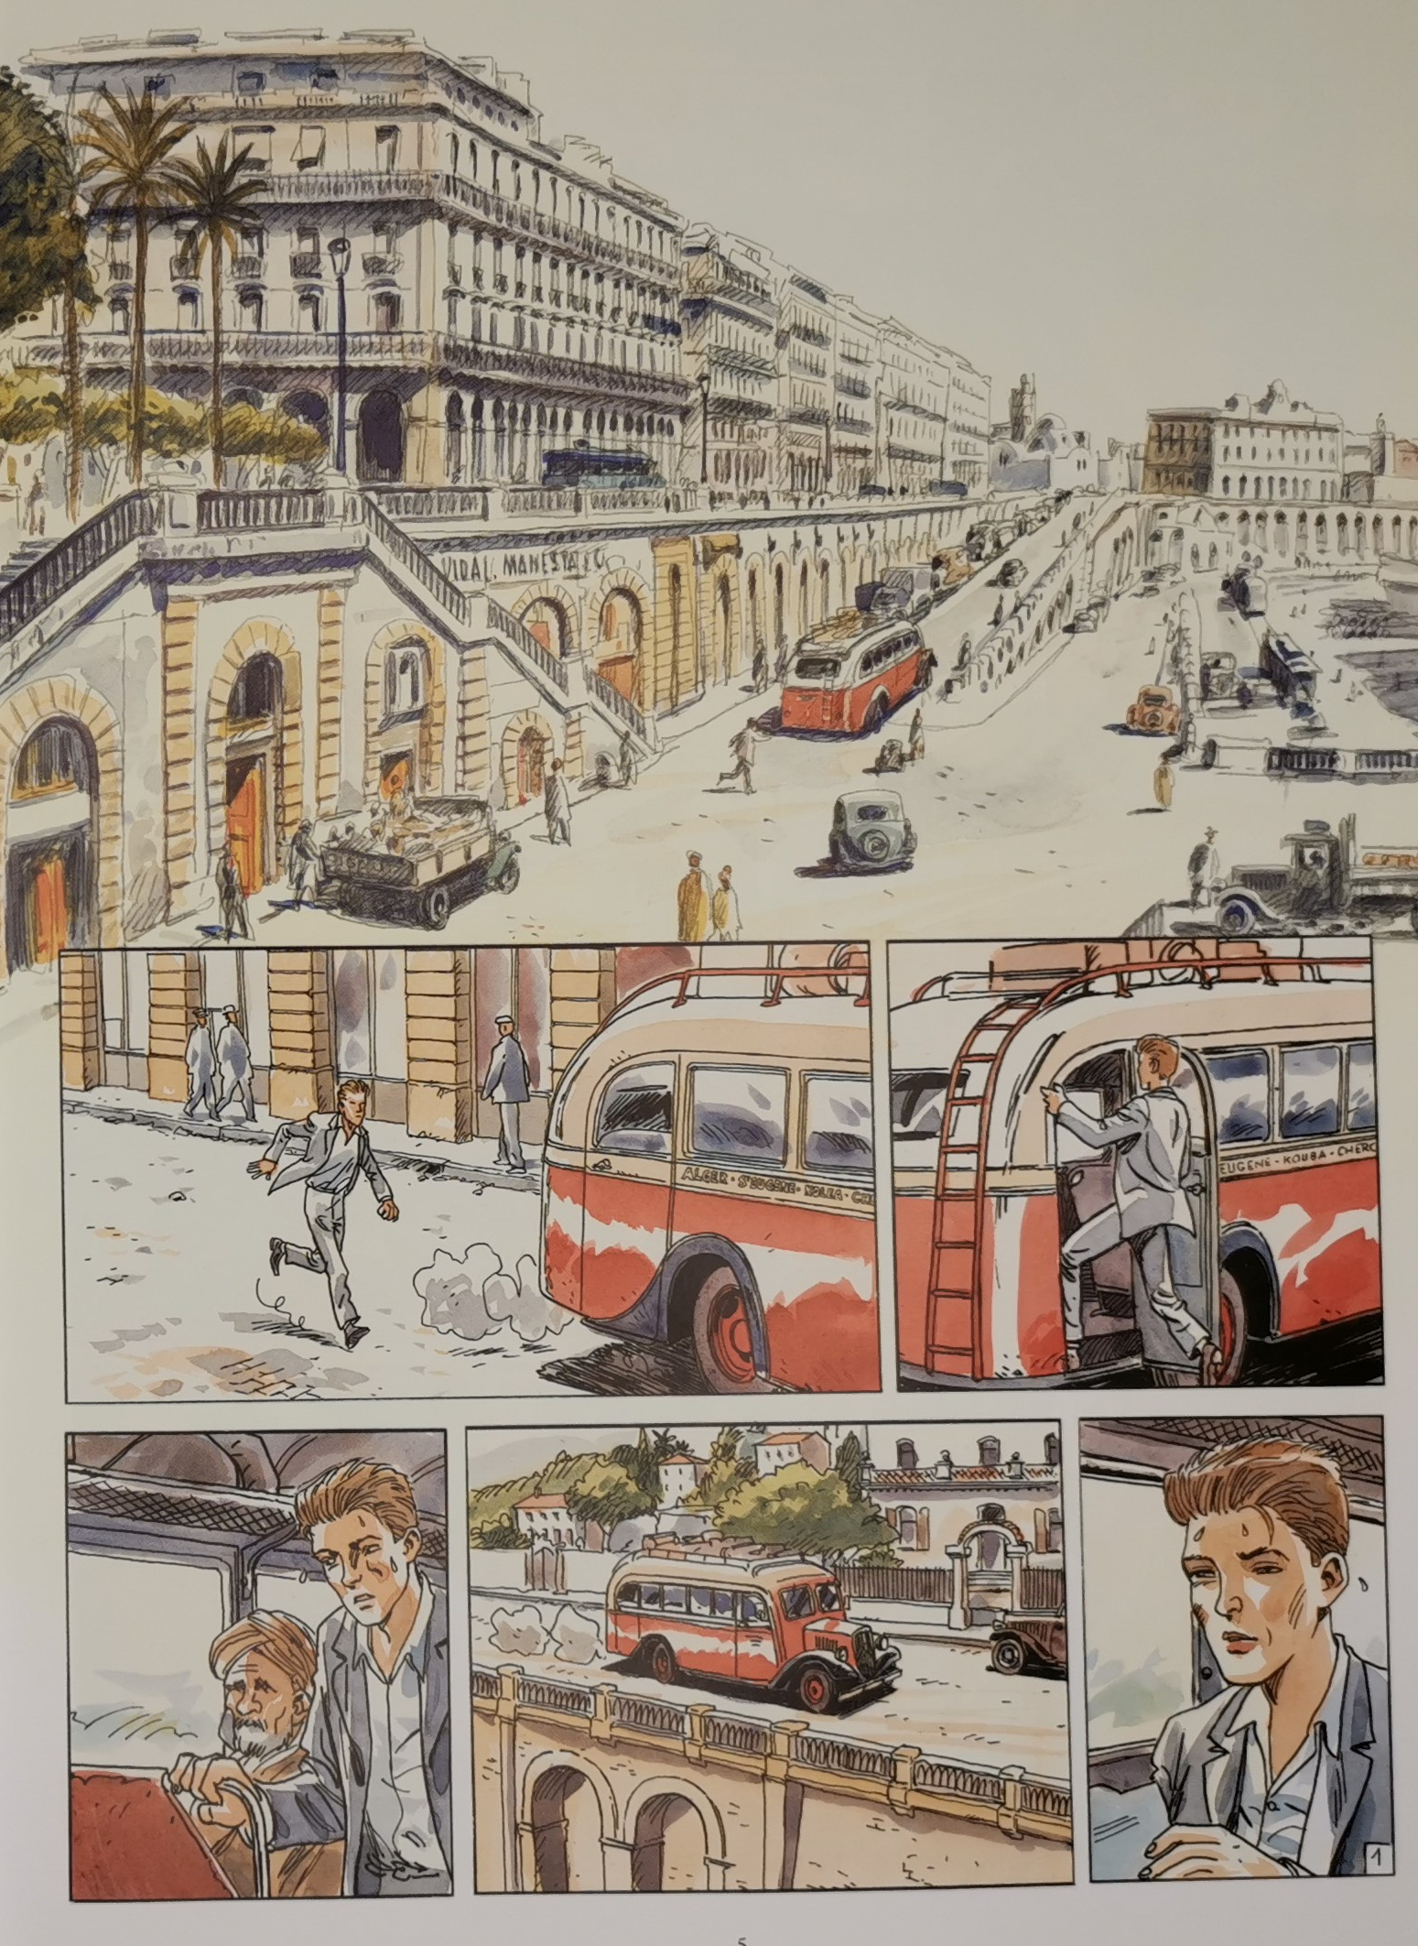

Slide 13
J'ai couru pour ne pas manquer le départ. Cette hâte, cette course, c'est à cause de tout cela sans doute, ajouté aux cahots, à l'odeur d'essence, à la réverbération de la route et du ciel, que [je m’assoupissais | je me suis assoupi]. [Je dormais | J'ai dormi] pendant presque tout le trajet. Et quand je me suis réveillé, j'étais tassé contre un militaire qui [me souriait | m’a souri] et qui [me demandait | m'a demandé] si je venais de loin. J’ai dit « oui » pour n'avoir plus à parler.

Slide 14
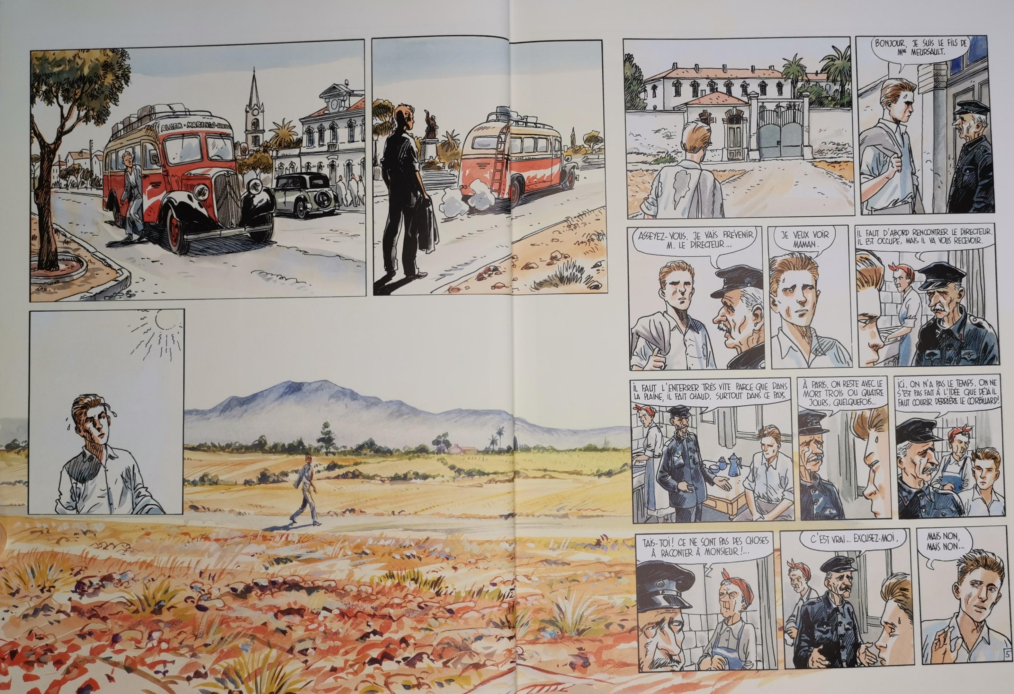

Slide 16
[Je croyais | J’ai cru] qu'il me reprochait quelque chose et [je commençais | j’ai commencé] à lui expliquer. Mais il m'a interrompu : « Vous n'avez pas à vous justifier, mon cher enfant. J'ai lu le dossier de votre mère. Vous [ne pouviez | n’avez pu] subvenir à ses besoins. Il lui fallait une garde. Vos salaires sont modestes. Et tout compte fait, elle était plus heureuse ici. » [Je disais | J’ai dit]: Oui, monsieur le Directeur. » Il a ajouté : « Vous savez, elle avait des amis, des gens de son âge. Elle pouvait partager avec eux des intérêts qui sont d'un autre temps. Vous êtes jeune et elle devait s'ennuyer avec vous. »

Slide 17
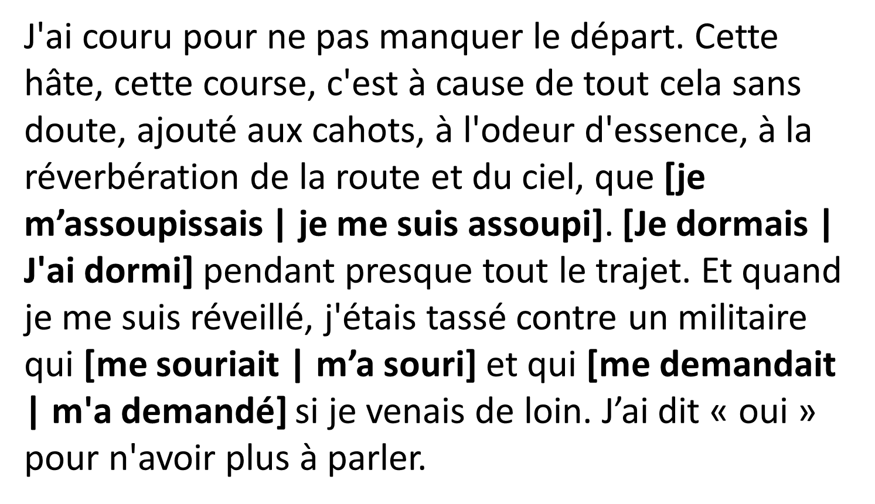

Slide 18
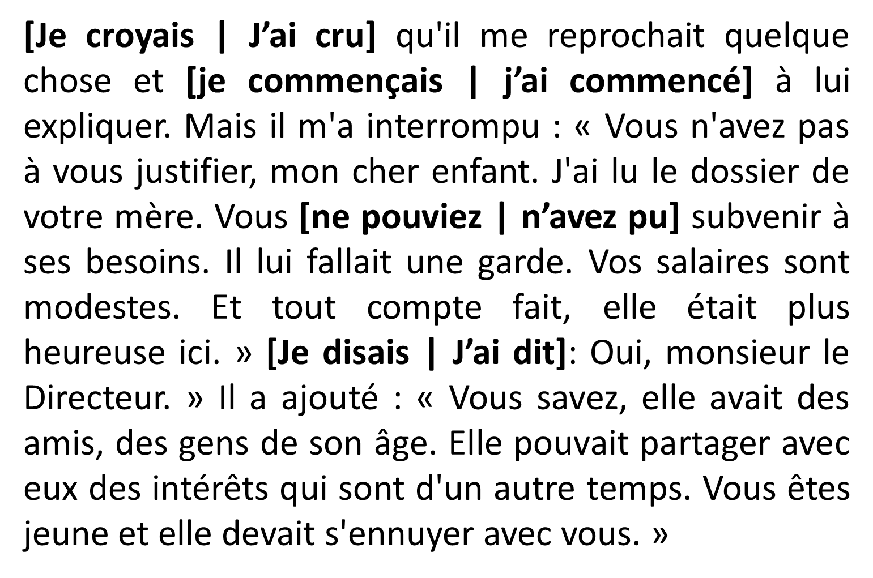
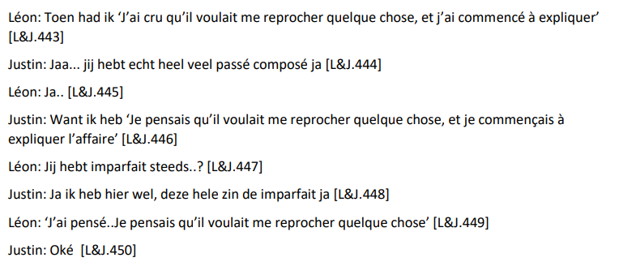

Slide 19
Regels en contexte

Slide 21
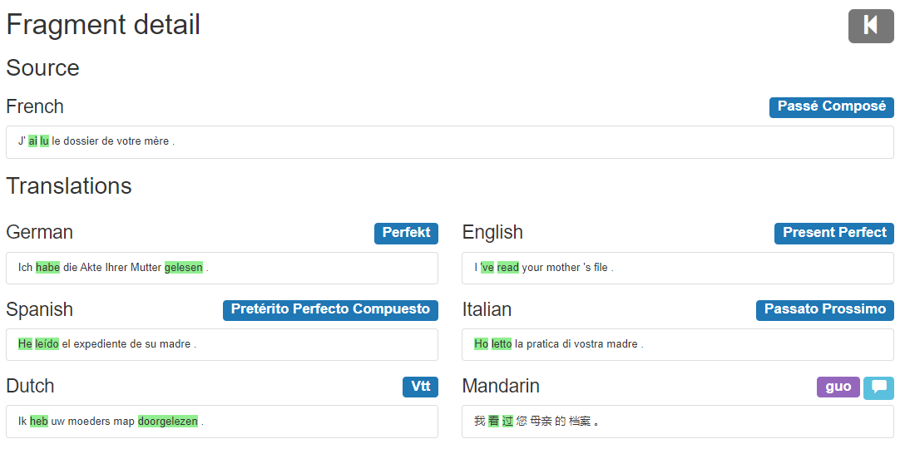

Slide 22
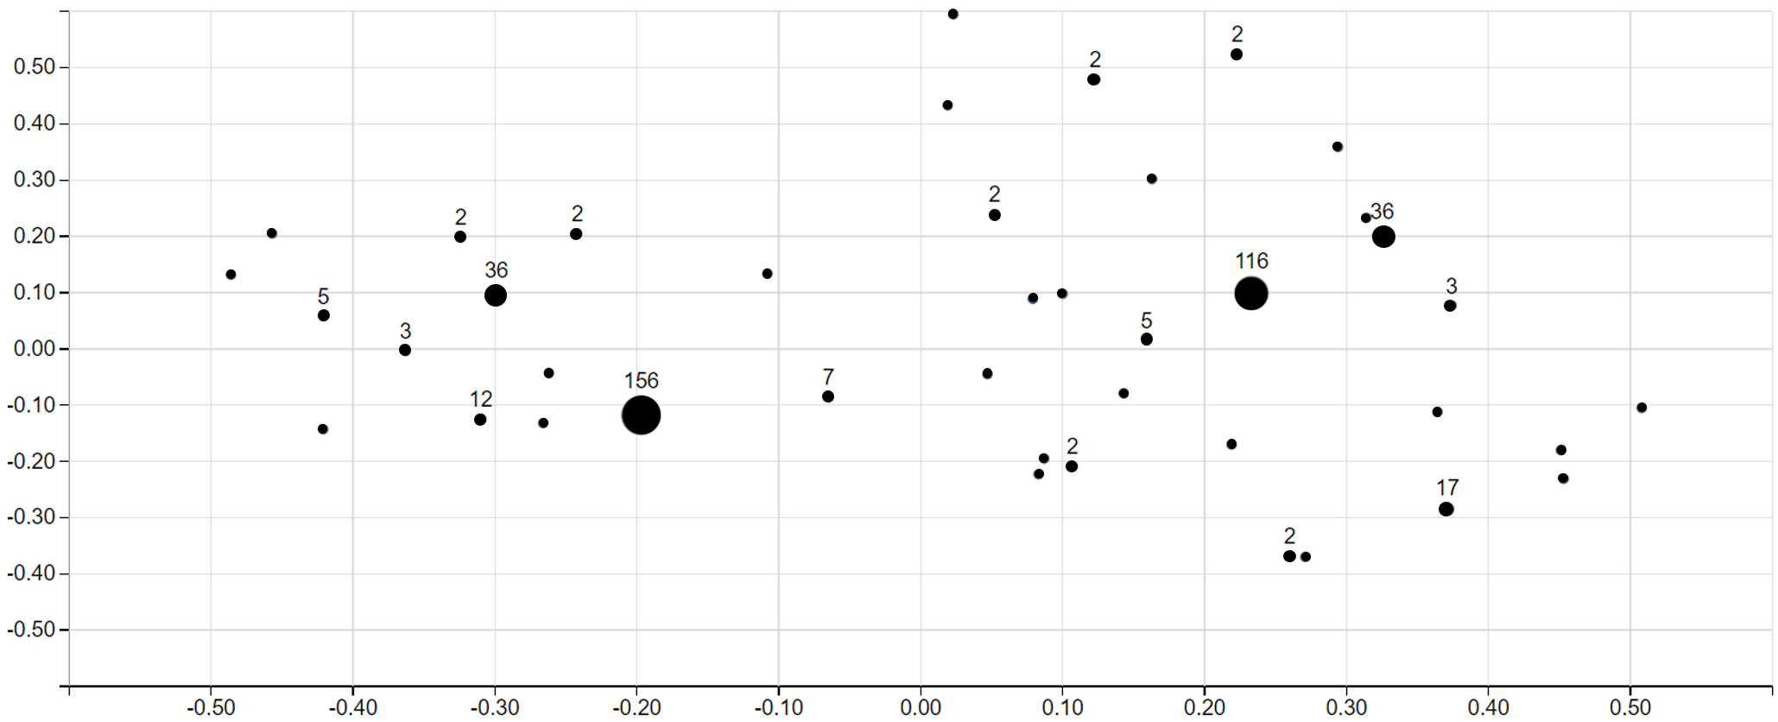

Slide 23
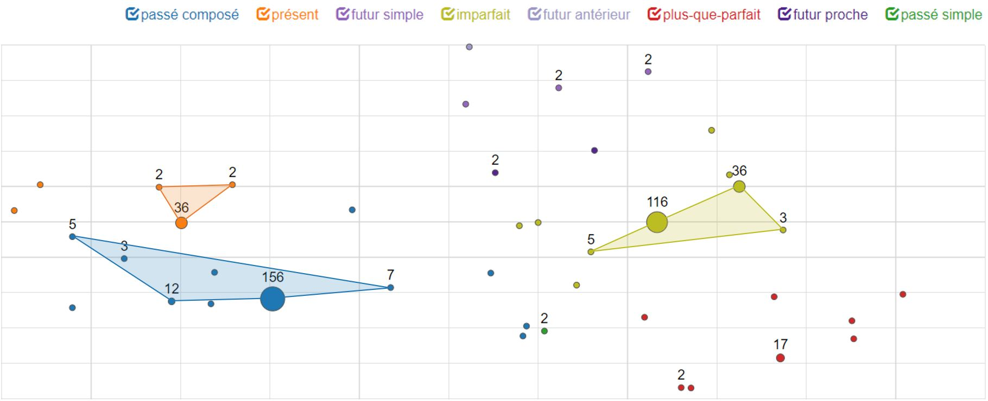
Frans

Slide 24
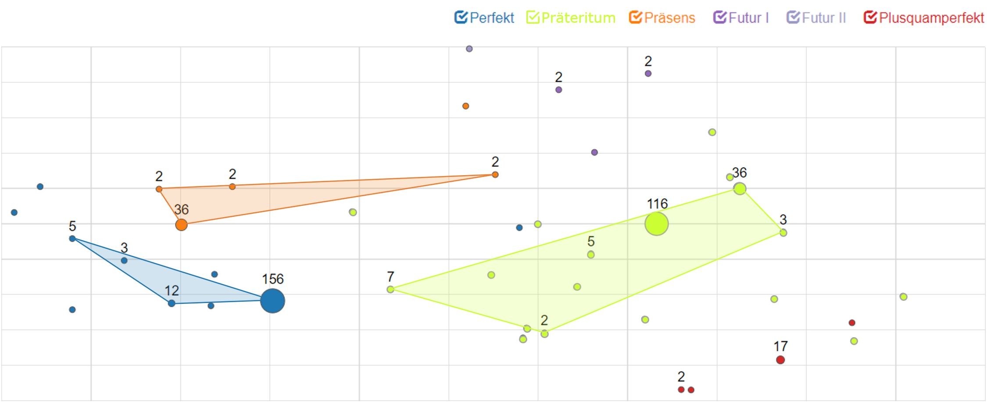
Duits

Slide 25
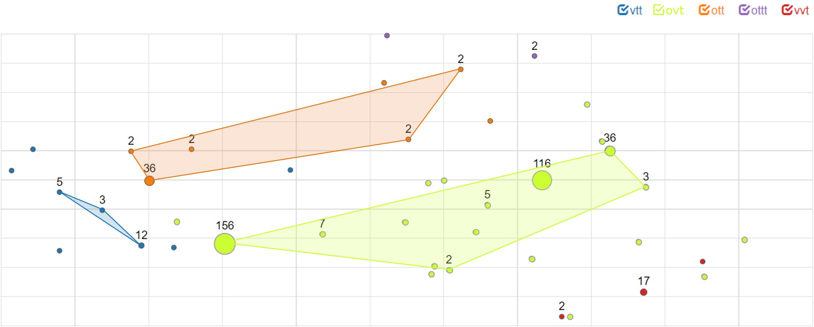
Nederlands

Slide 26
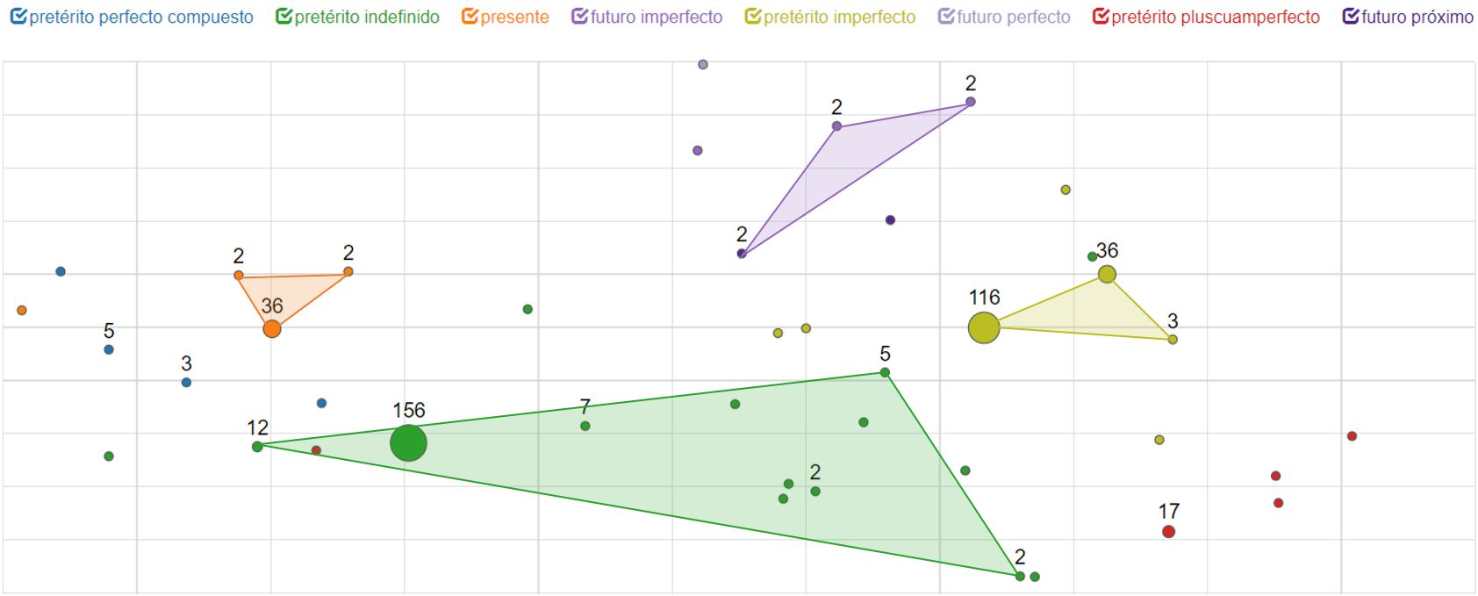
Spaans

Slide 27
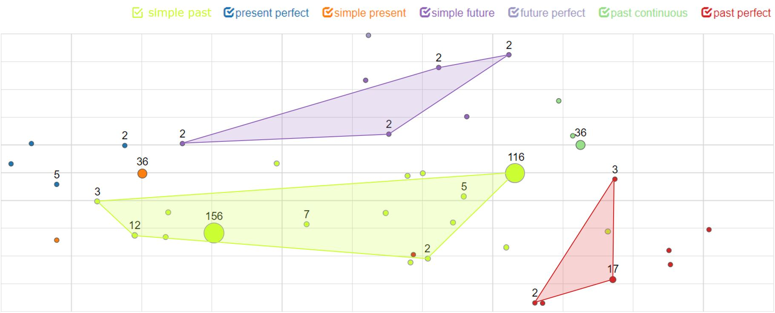
Engels

Slide 29
Passé Composé

Slide 30
Perfekt
Passé Composé

Slide 31
VTT
Perfekt
Passé Composé

Slide 32
Pretérito
Perfecto
Compuesto
VTT
Perfekt
Passé Composé

Slide 33
Present Perfect
Pretérito
Perfecto
Compuesto
VTT
Perfekt
Passé Composé

Slide 34
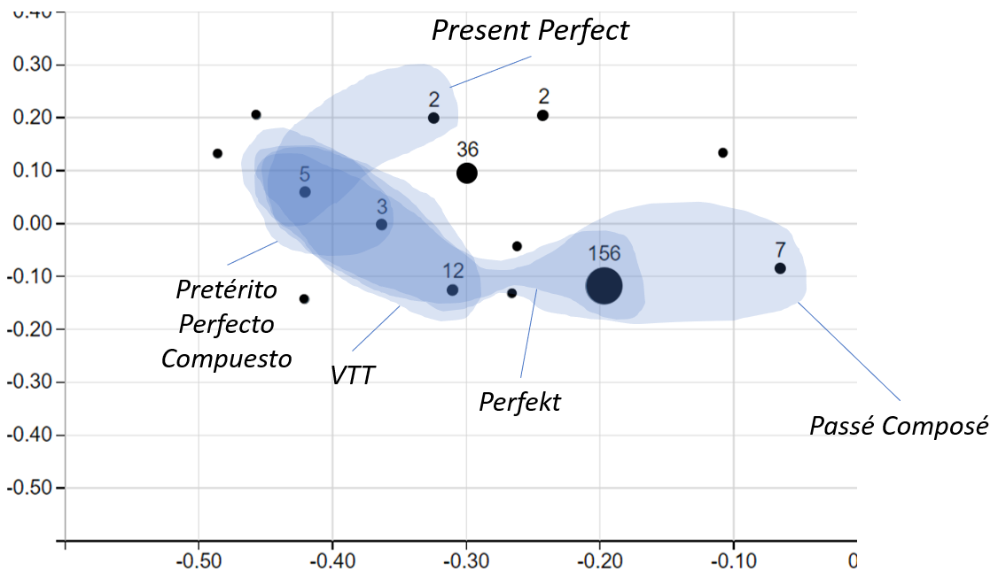

Slide 35
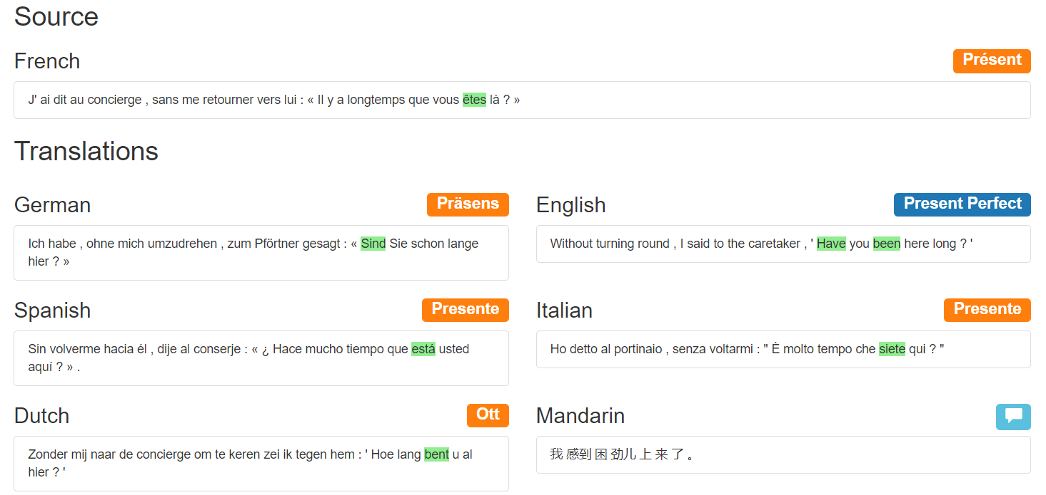

Slide 38
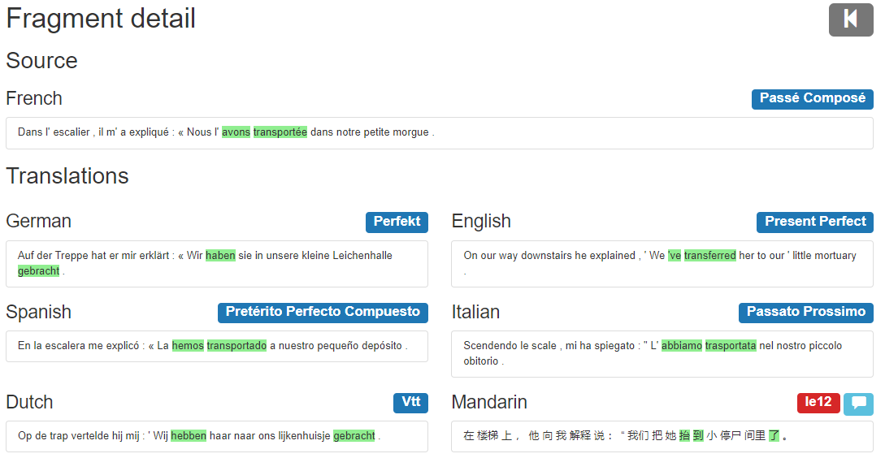

Slide 41
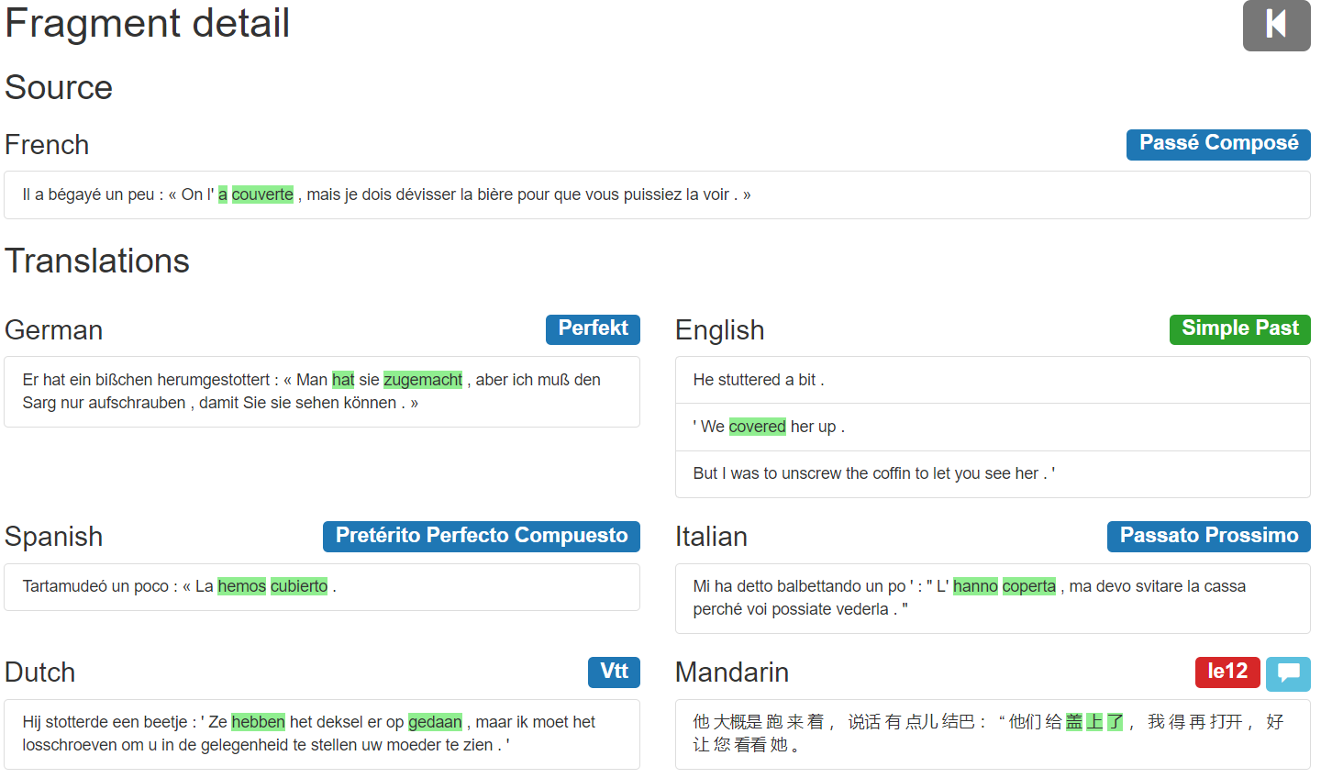

Slide 42
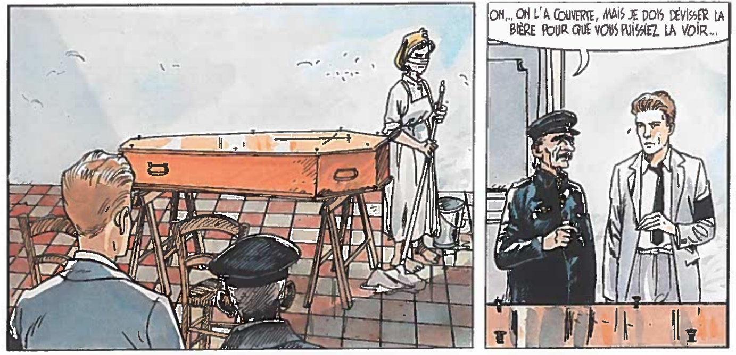

Slide 44
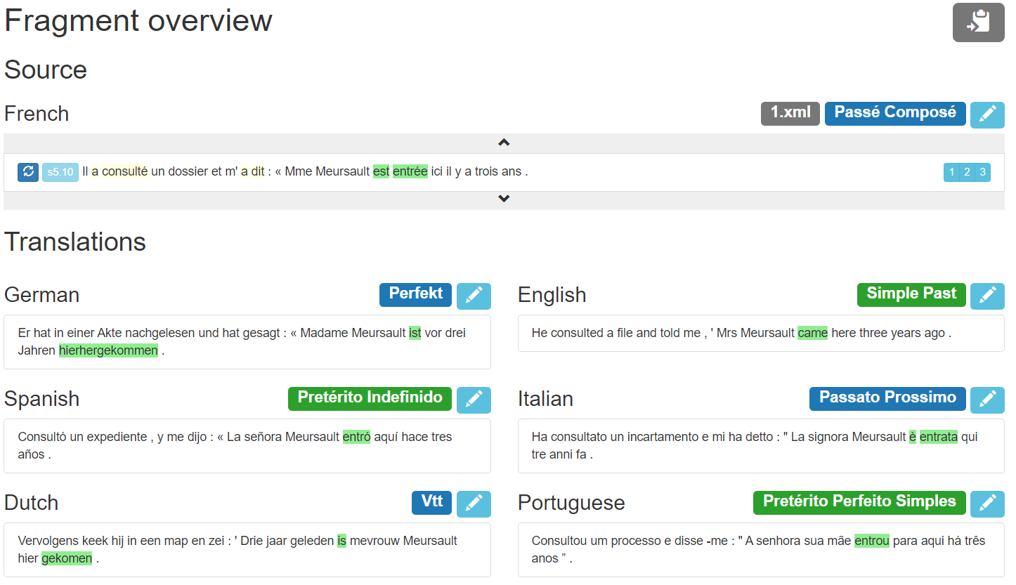

Slide 47
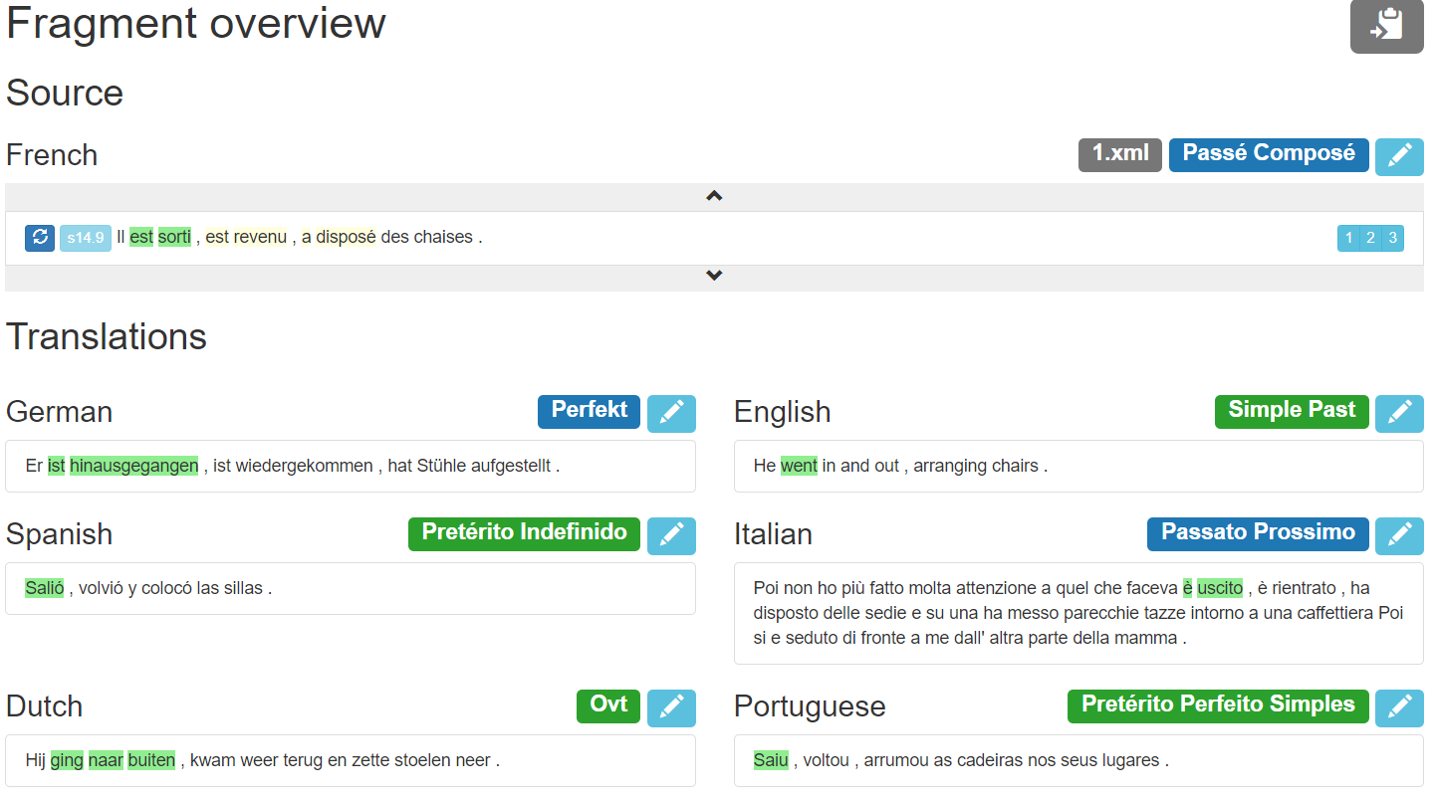

Slide 50
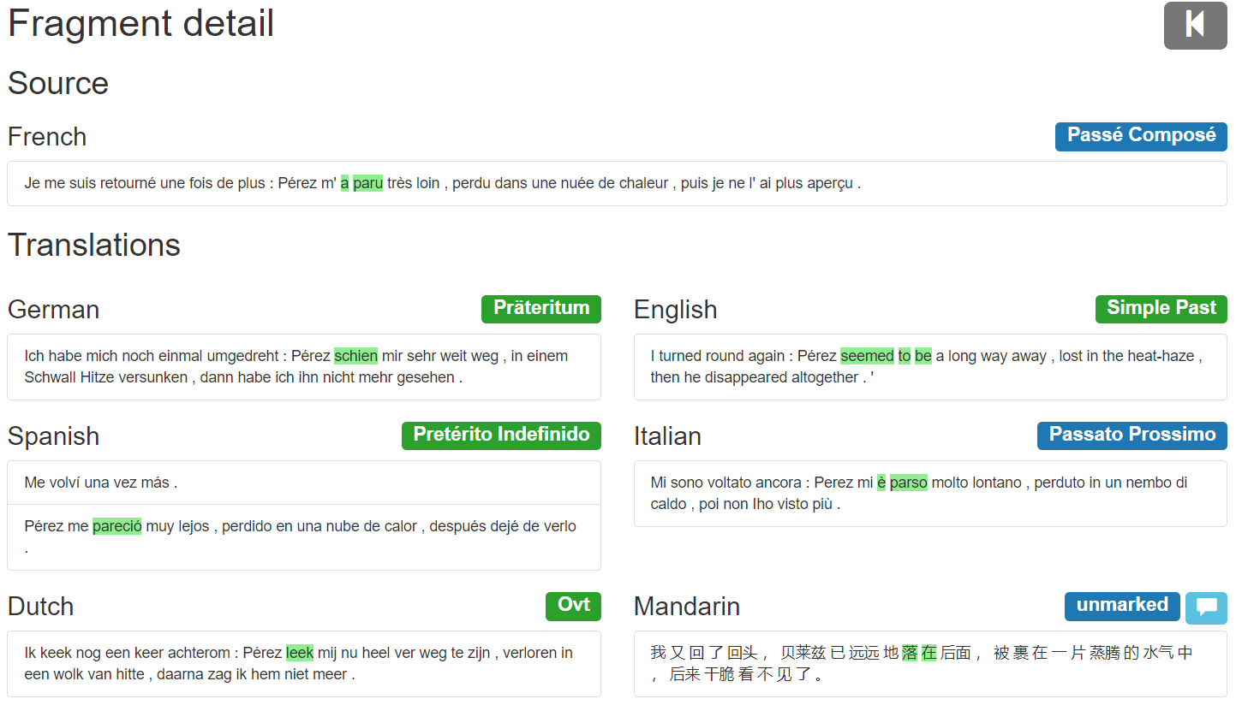

Slide 52
Conclusie

Slide 53
In deze workshop...
> Kijken we naar grammaticaregels rond een constructie die in meerdere schooltalen terugkomt:
HEBBEN/ZIJN + VOLTOOID DEELWOORD
= de perfect
J’ai chanté, Ich habe gesungen, Ik heb gezongen, He cantado, I have sung
> We evalueren de regels op hun duidelijkheid hors contexte.
> Voor het Frans kijken we ook in hoeverre de regels helpen bij het kiezen van de juiste werkwoordstijd in een echte tekst.
> Tot slot proberen we te begrijpen waarom de regels voor de verschillende talen en contexte nog niet zo raar zijn. Dit doen we door te kijken naar hoe de werkwoordstijden in de vertalingen van L’Étranger variëren van de ene taal naar de andere.

Slide 54
In deze workshop...
> Kijken we naar grammaticaregels rond een constructie die in meerdere schooltalen terugkomt:
HEBBEN/ZIJN + VOLTOOID DEELWOORD
= de perfect
J’ai chanté, Ich habe gesungen, Ik heb gezongen, He cantado, I have sung
> We evalueren de regels op hun duidelijkheid hors contexte.
> Voor het Frans kijken we ook in hoeverre de regels helpen bij het kiezen van de juiste werkwoordstijd in een echte tekst.
> Tot slot proberen we te begrijpen waarom de regels voor de verschillende talen en contexte nog niet zo raar zijn. Dit doen we door te kijken naar hoe de werkwoordstijden in de vertalingen van L’Étranger variëren van de ene taal naar de andere.

Slide 55
In deze workshop...
> Kijken we naar grammaticaregels rond een constructie die in meerdere schooltalen terugkomt:
HEBBEN/ZIJN + VOLTOOID DEELWOORD
= de perfect
J’ai chanté, Ich habe gesungen, Ik heb gezongen, He cantado, I have sung
> We evalueren de regels op hun duidelijkheid hors contexte.
> Voor het Frans kijken we ook in hoeverre de regels helpen bij het kiezen van de juiste werkwoordstijd in een echte tekst.
> Tot slot proberen we te begrijpen waarom de regels voor de verschillende talen en contexte nog niet zo raar zijn. Dit doen we door te kijken naar hoe de werkwoordstijden in de vertalingen van L’Étranger variëren van de ene taal naar de andere.

Slide 56
Visie Meesterschapsteam MVT

Slide 57
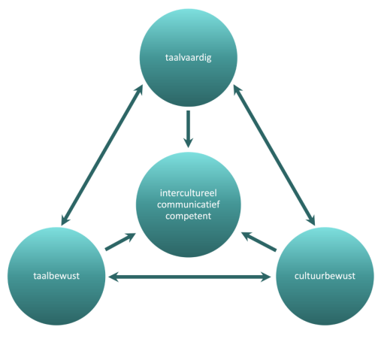
Workshop 2: L’imparfait, le passé composé et l’influence néfaste du néerlandais
Visie Meesterschapsteam MVT

